Slide 1
Зимние виды спорта Инструктор по физической культуре Шуравин Д.С.

Slide 2
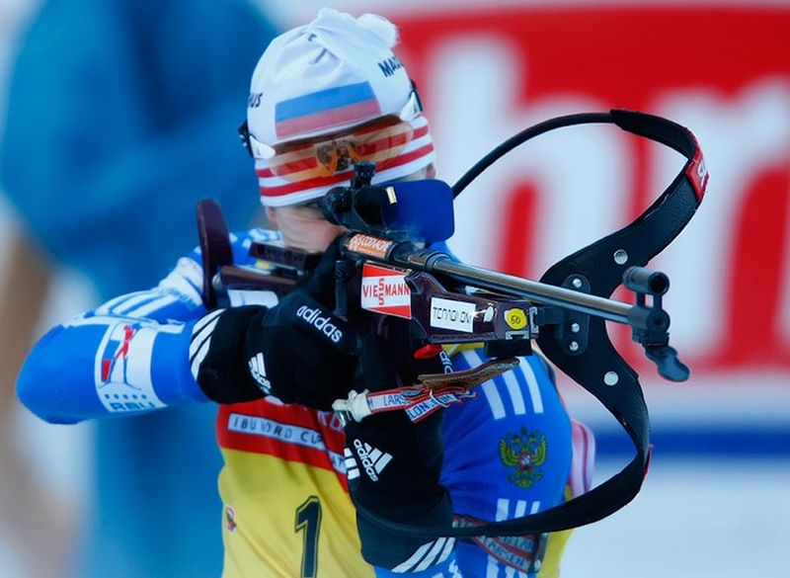
Биатлон

Slide 3
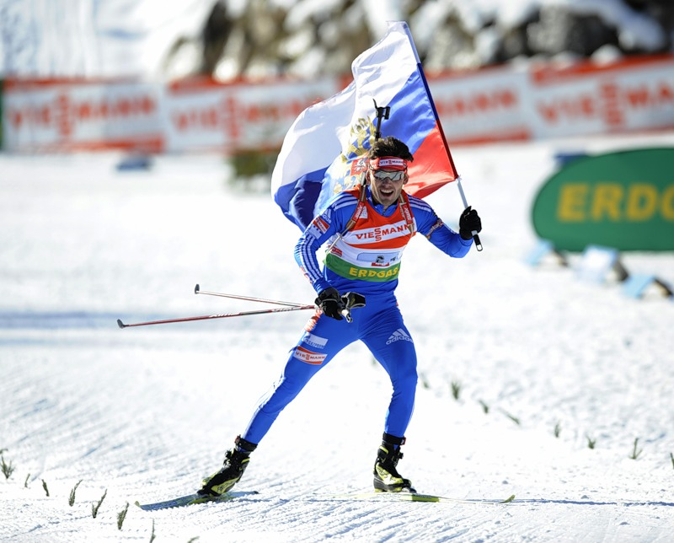
Биатлон — зимний олимпийский вид спорта, сочетающий лыжную гонку со стрельбой из винтовки. Биатлон наиболее популярен во многих странах , в том числе и в России.

Slide 4
Как вид спорта биатлон оформился в XIX веке в Норвегии в качестве упражнения для солдат. Первые Олимпийские игры по биатлону прошли 90 лет назад в 1924.
В биатлоне используется свободный (коньковый) стиль передвижения на лыжах.

Slide 5
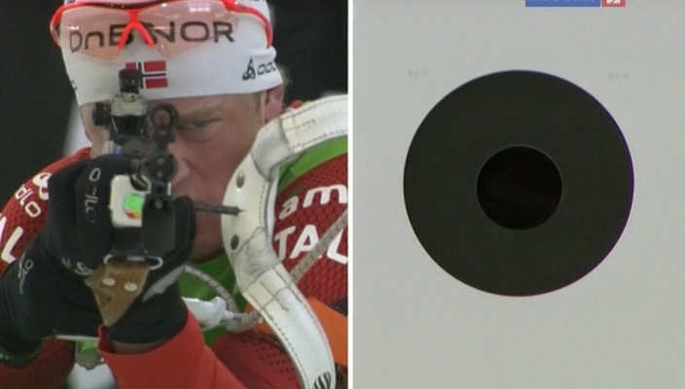
Для стрельбы применяются винтовки с минимальным весом 3,5 кг, которые во время гонки транспортируются на спине. Каждая мишень представляет собой чёрный кружок в углублении пластины.

Slide 6
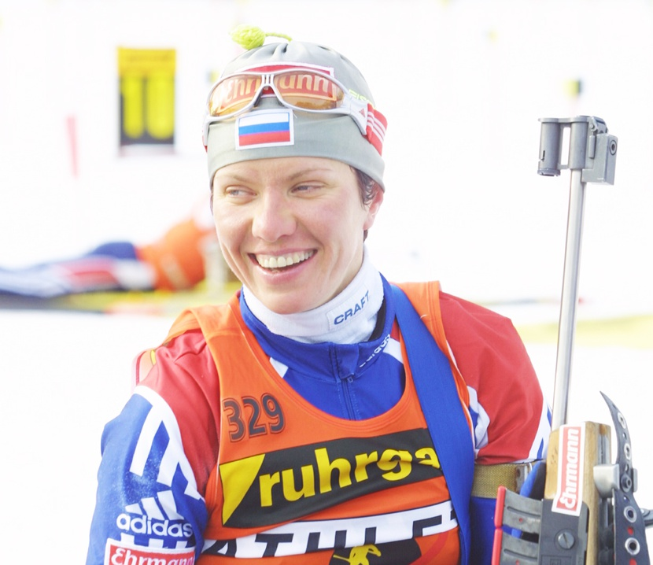
Куклева Галина
Чемпионка XVIII зимних Олимпийских игр (1998) в Нагано.
Заслуженный мастер спорта (биатлон, 1998).

Slide 7
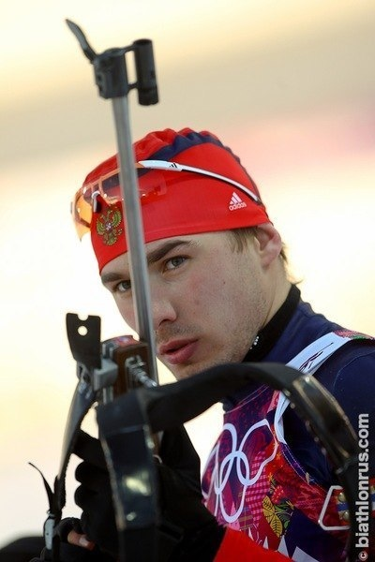
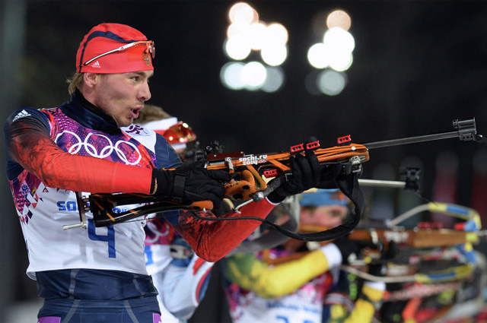
Шипулин Антон
Заслуженный мастер спорта России.
Олимпийский чемпион 2014 года

Slide 8
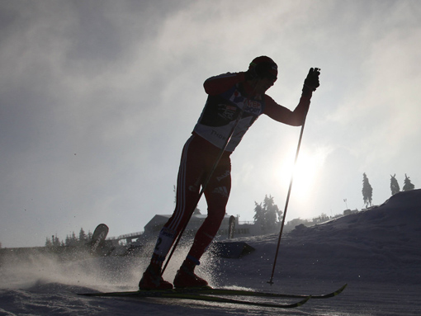
Лыжные гонки

Slide 9
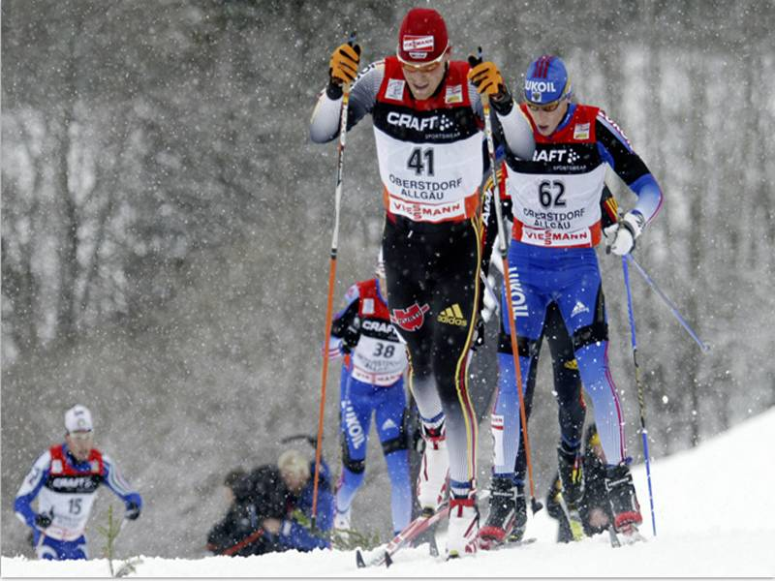
Лыжные гонки — гонки на лыжах на определённую дистанцию по специально подготовленной трассе среди лиц определённой категории (возрастной, половой и т. д.).
Впервые состязания в лыжном беге на скорость состоялись в Норвегии в 1767 году.

Slide 10
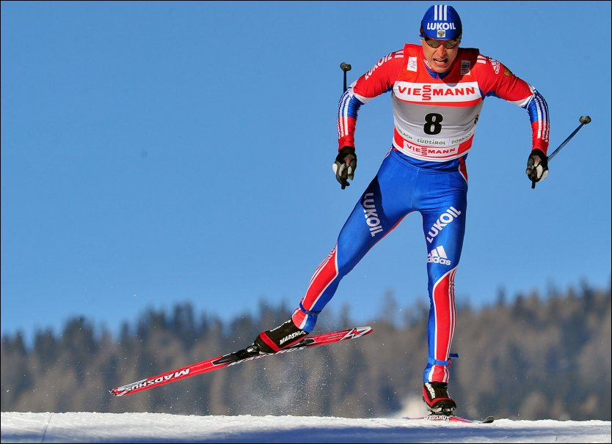
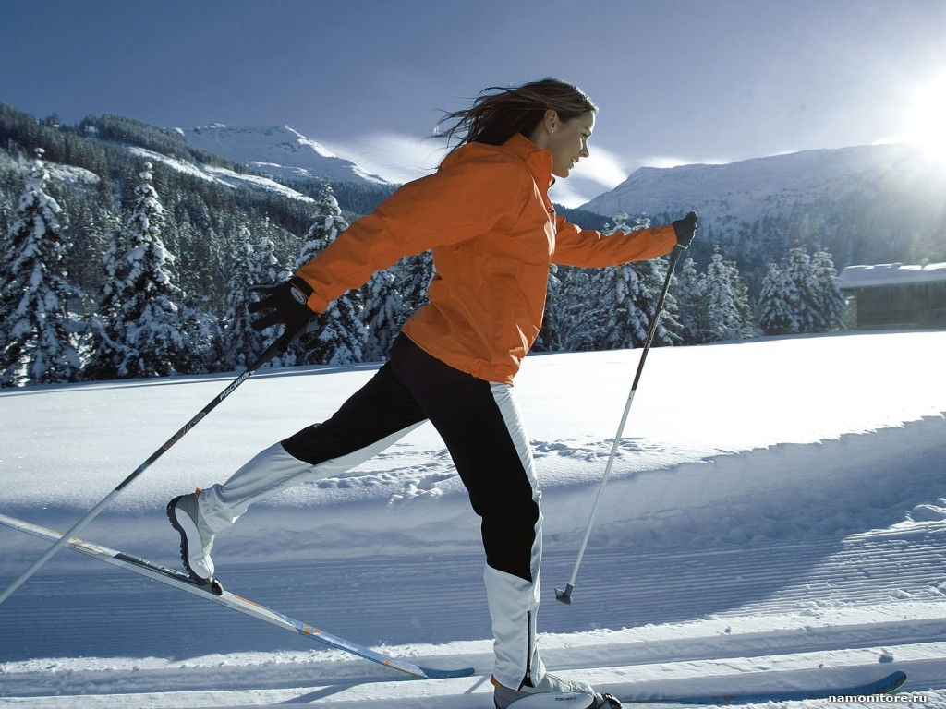
Основные стили передвижения на лыжах — «классический стиль» и «свободный стиль».

Slide 11
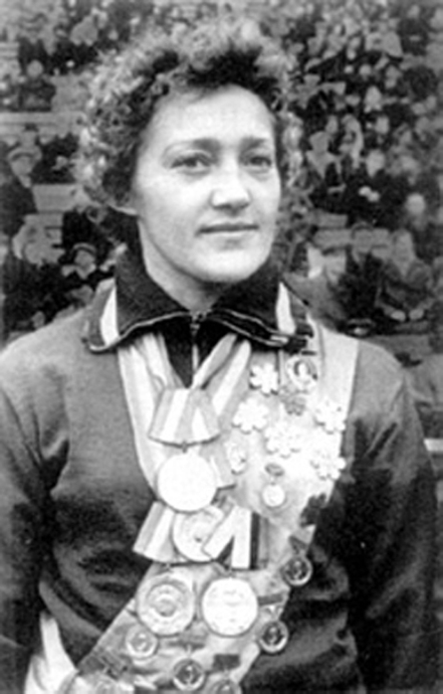
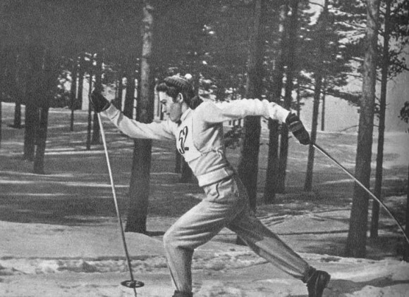
Первой олимпийской чемпионкой в истории женских лыжных гонок (в 1956 году в Скво-Вэлли) стала советская спортсменка Любовь Баранова.

Slide 12
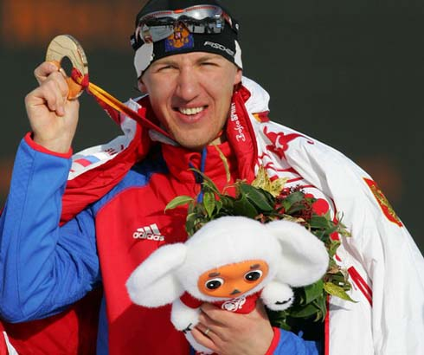
Олимпийский Чемпион в Сочи в 2014 году Евгений Дементьев.

Slide 13
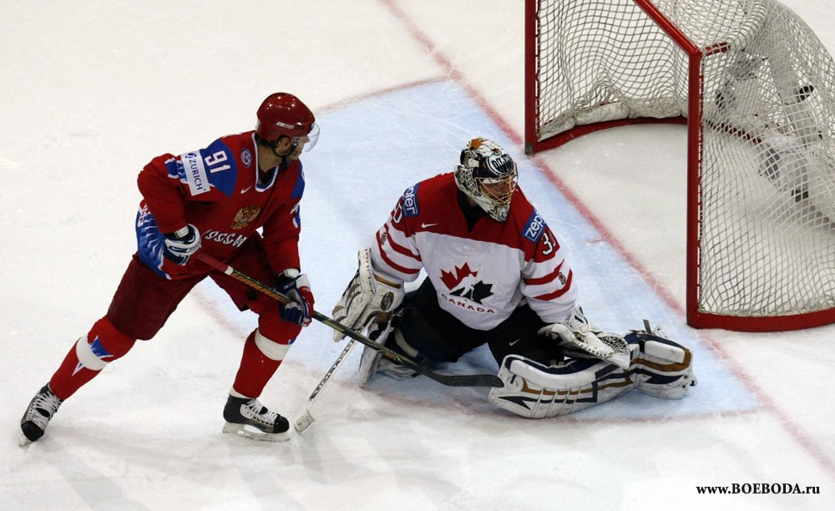
Хоккей

Slide 14
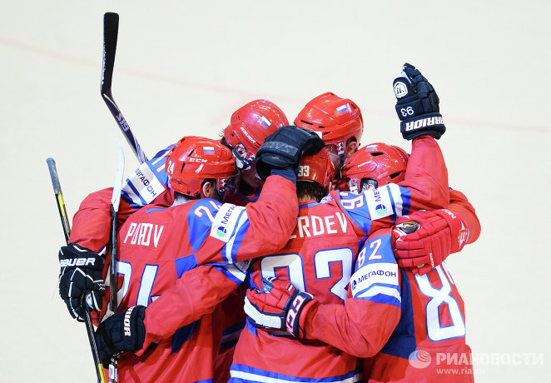
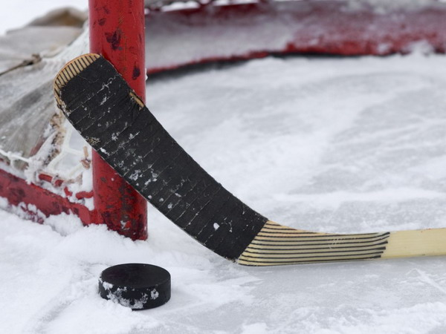
Хоккей — вид спорта, в котором две команды стараются поразить твёрдым, круглым мячом или шайбой цель — ворота противника, используя клюшки. Днем рождения хоккея в России и в СССР в целом считается 22 декабря 1946 года.

Slide 15
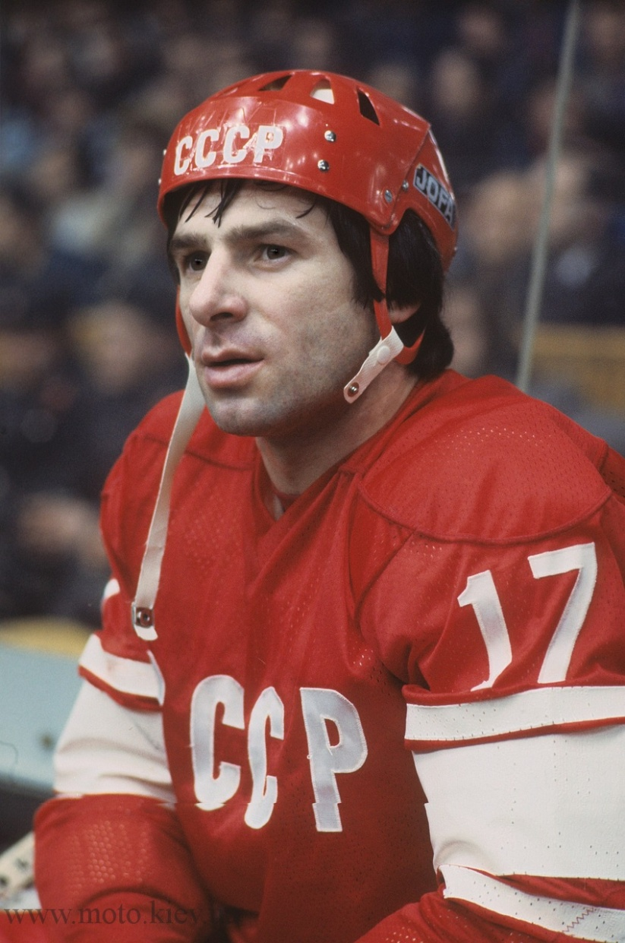
Валерий Харламов - легенда хоккея, пришёл в ЦСКА в 10 лет.

Slide 16
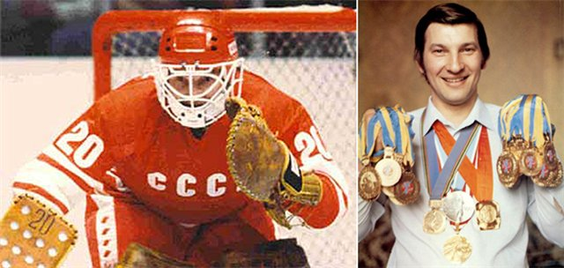
Владислав Третьяк — лучший хоккейный вратарь XX века, с детства хотел стать вратарём, и уже в 18 лет стоял на воротах нашей сборной на Чемпионате мира!

Slide 17
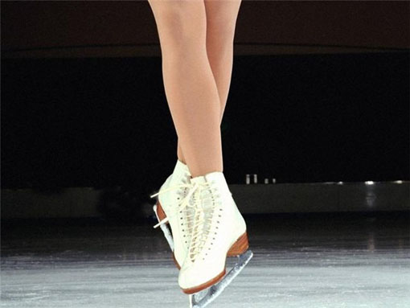
Фигурное катание

Slide 18
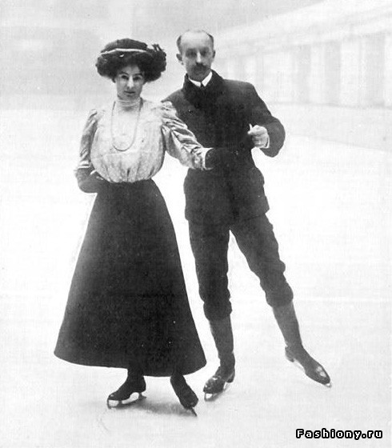
Русское фигурное катание, как отдельный вид спорта, зародилось в 1865 году.

Slide 19
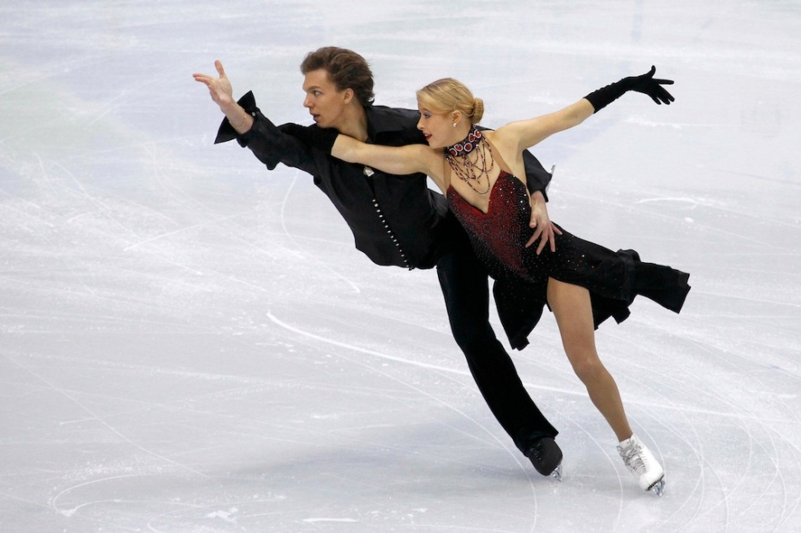
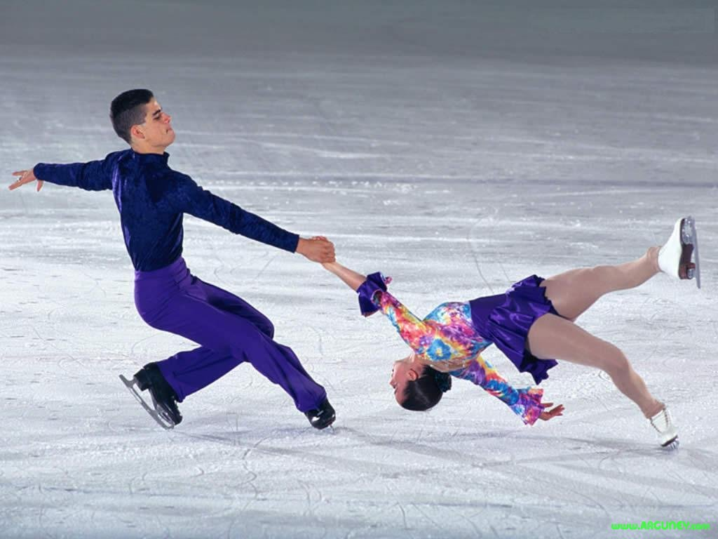
Фигурное катание — зимний вид спорта, в котором спортсмены перемещаются на коньках по льду с выполнением дополнительных элементов, чаще всего под музыку.

Slide 20
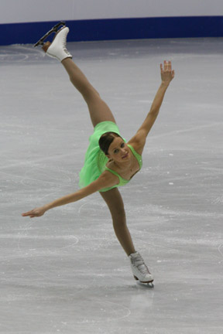
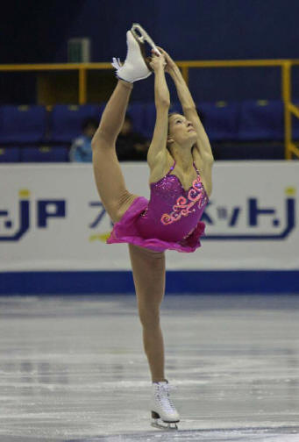
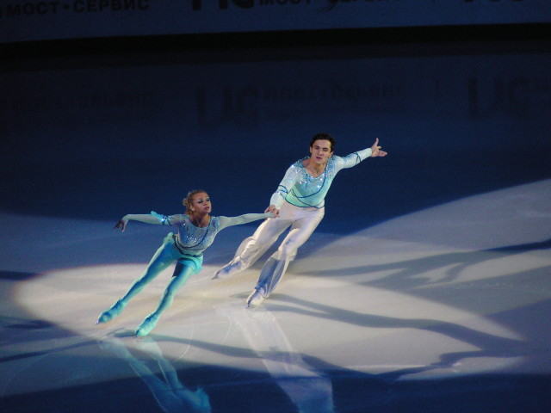
Элементы фигурного катания: 1. шаги 2. спирали 3. вращения

Slide 21
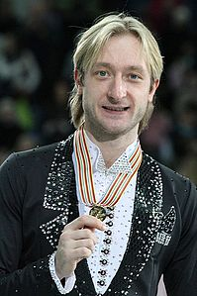
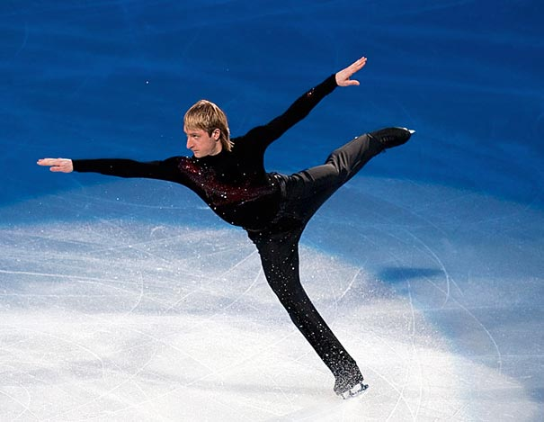
Евгений Плющенко – заслуженный мастер спорта России, двукратный олимпийский чемпион 2006 и 2014 года.

Slide 22
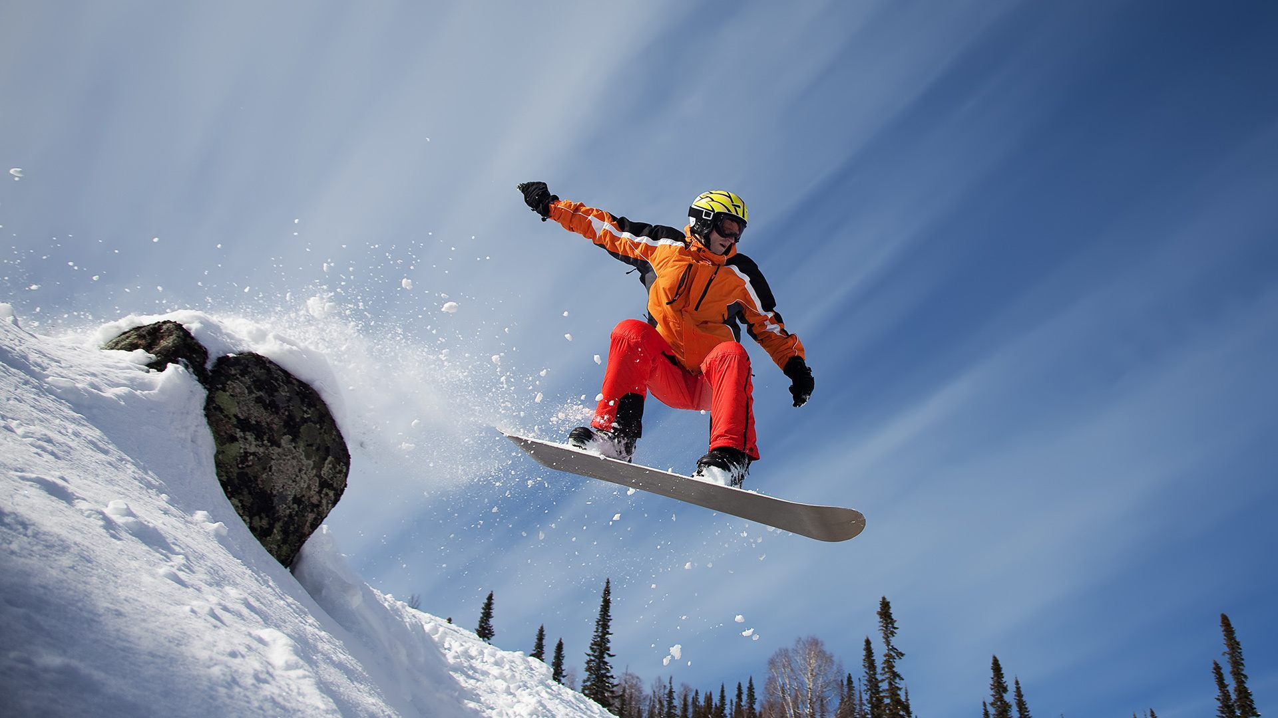
сноуборд

Slide 23
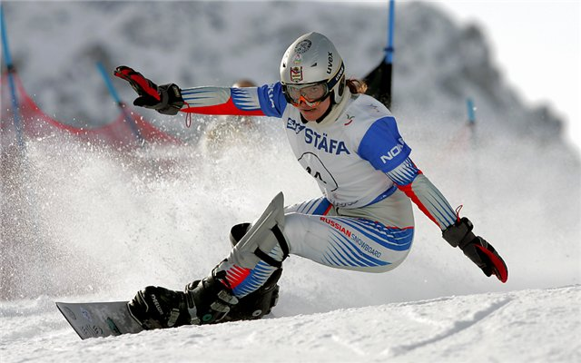
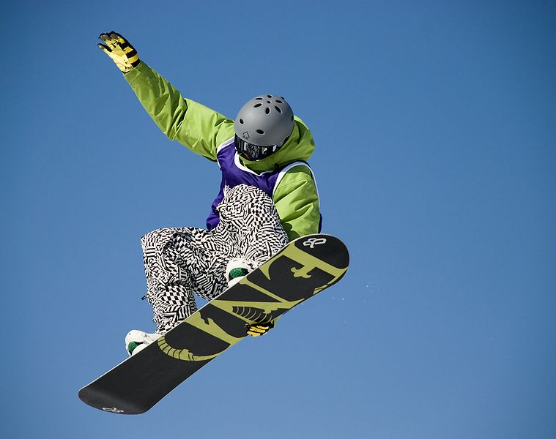
Сноубординг — олимпийский вид спорта, заключающийся в спуске с заснеженных склонов и гор на специальном снаряде—сноуборде. Изобретение сноуборда относят к началу 1960-х годов.

Slide 24
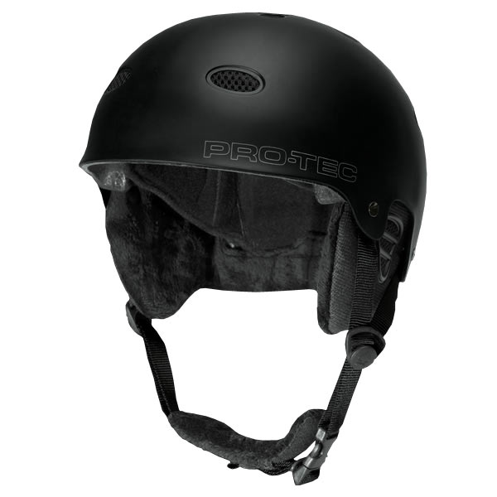
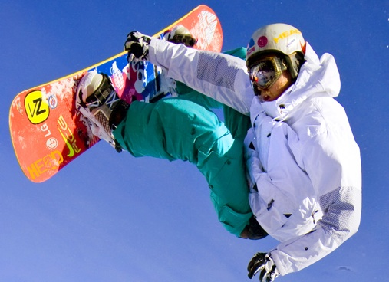
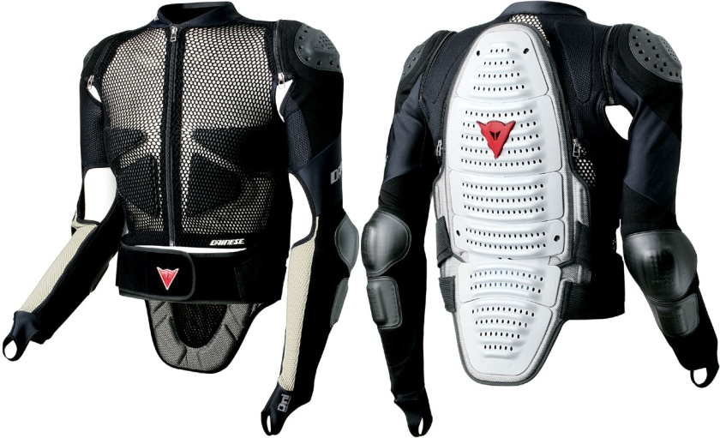
Для защиты от травм используется экипировка — шлемы, защита суставов, рук, ног, спины.

Slide 25
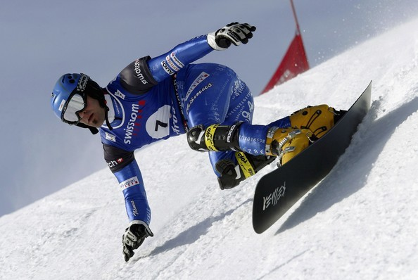
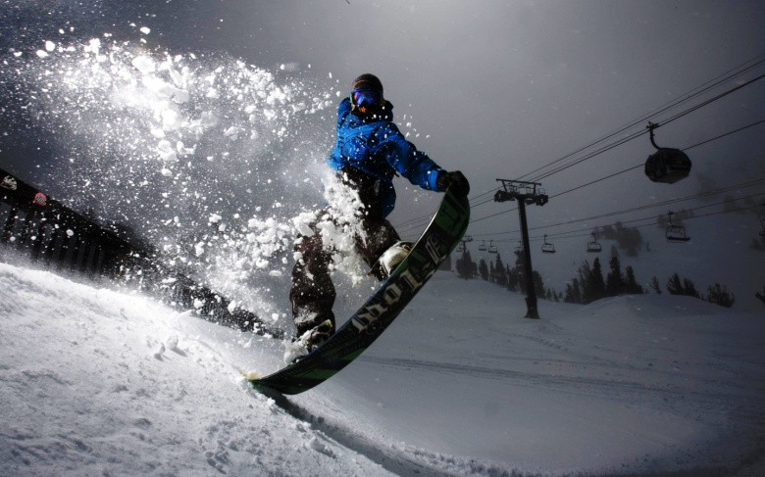
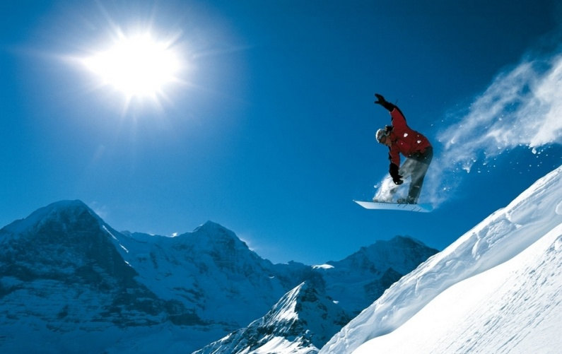
Различают стили сноуборда: 1. соревнования на скорость по трассе; 2. фристайл — катание с акробатическими трюками; 3. фрирайд -свободное катание по большим горам.

Slide 26
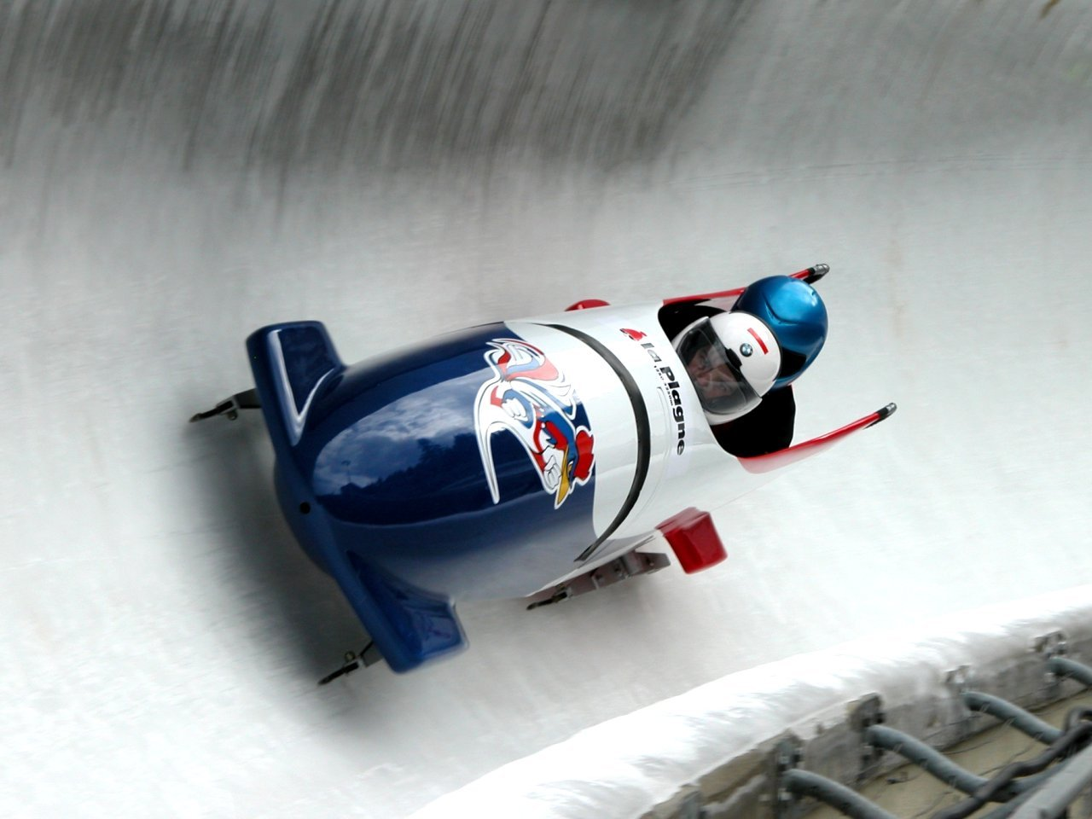
бобслей

Slide 27
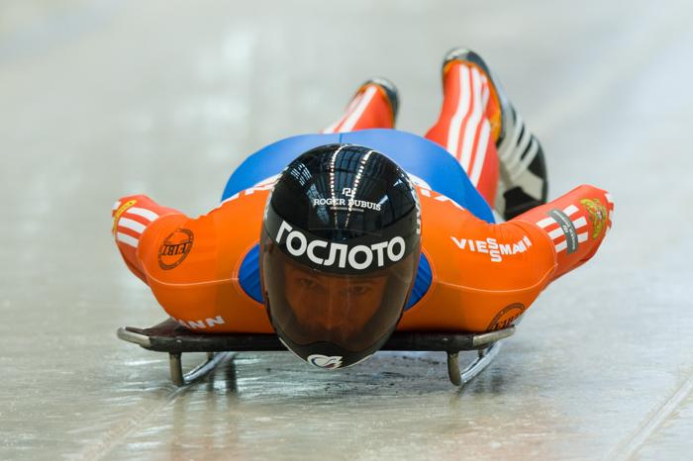
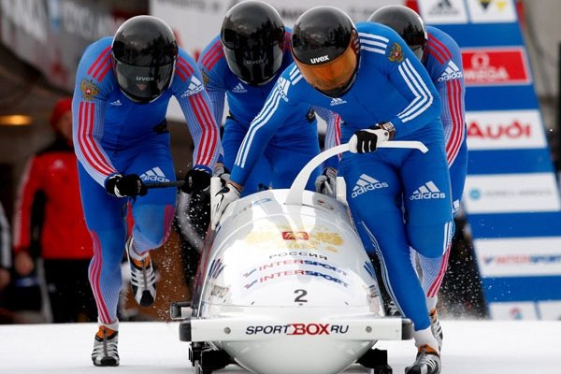
Бобслей — зимний олимпийский вид спорта, представляющий собой скоростной спуск с гор по специально оборудованным ледовым трассам на управляемых санях—бобах. Родиной бобслея является Швейцария.

Slide 28
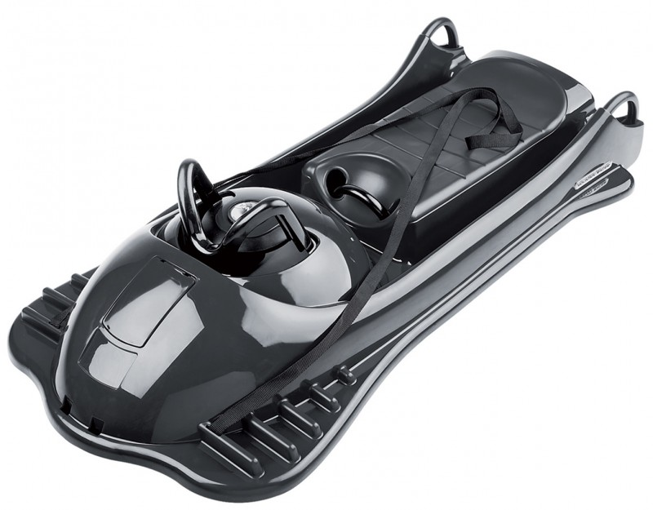
Боб - первые в мире особые сани были сконструированы 120 назад в 1904 году и сделаны из дерева. Однако быстро были заменены стальными санями, которые стали называть «бобами».

Slide 29
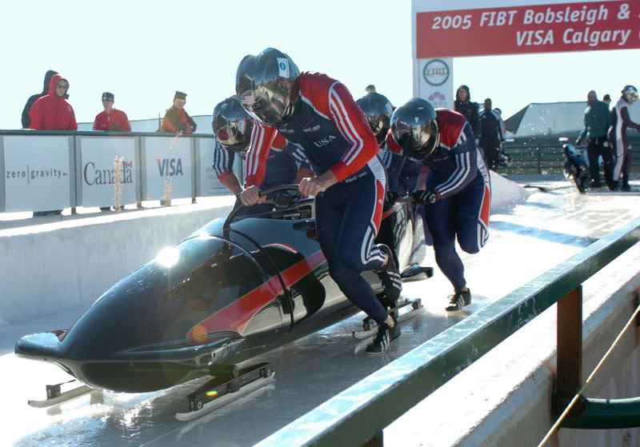
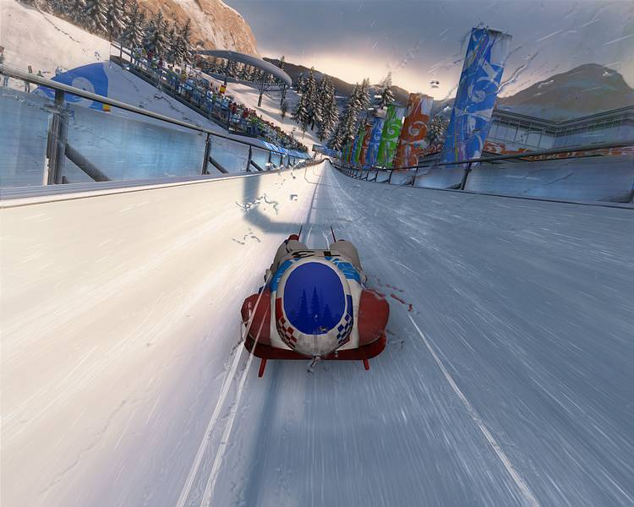
Команда состоит из 4 человек: пилот, брейкман и два разгоняющих. Боб развивает скорость около 80 миль в час (130 км/ч).

Slide 30
Спасибо за внимание!

